Slide 1
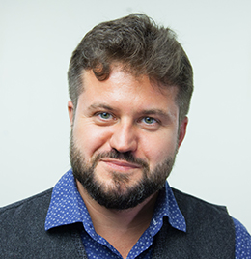
Организация работы по подготовке бюджета компании на год
school.gd.ru
Павел Боровков
генеральный директор «Партнеры и Боровков»

Slide 2
Шаг 1. Определение общей взаимосвязи бюджетов
Организация работы по подготовке бюджета компании на год
school.gd.ru

Slide 3
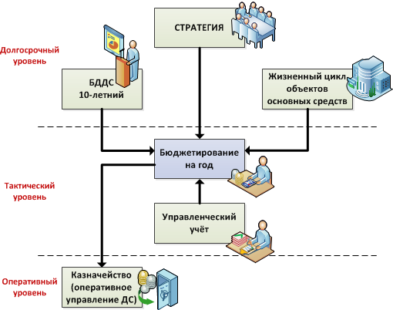
Общая схема финансово-экономического планирования
Организация работы по подготовке бюджета компании на год
school.gd.ru

Slide 5
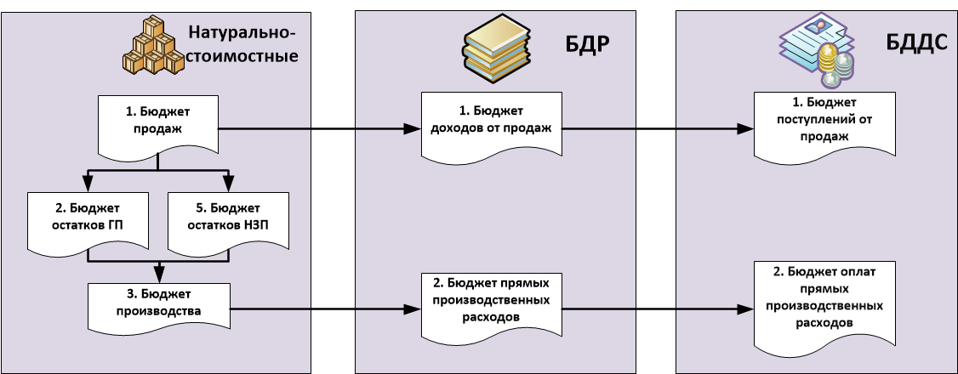
Организация работы по подготовке бюджета компании на год
school.gd.ru

Slide 6
Система бюджетов и показателей по уровням финансовой структуры
Уровень фин. структуры | Виды документов бюджетной структуры | Задачи данного уровня
ЦИ / ЦП | КПЭ / Бюджетные задания | Установление целей и лимитов
 | Консолидированные БДР, БДДС и Баланс | Проверка плановых и фактических результатов деятельности на соответствие КПЭ Корректировка бюджетов
ЦП / ЦМД | Функциональные бюджеты | Анализ и корректировка результатов деятельности по функциональным областям Составление Консолидированных бюджетов
ЦД и ЦЗ | Операционные бюджеты | Анализ и корректировка результатов деятельности по ЦФО Составление Функциональных бюджетов
ЦД и ЦЗ / ЦФУ/ МВЗ | Внебюджетные документы: Договоры Прогнозы продаж Производственные планы Планы НИОКР Заявки на расходование ДС Штатные расписания | Подготовка и обоснование данных для составления Операционных бюджетов

Slide 7
Шаг 2. Выбор горизонта и шага планирования
Организация работы по подготовке бюджета компании на год
school.gd.ru

Slide 8
Функциональные бюджеты | Тип бюджета | Горизонт планирования | Шаг планирования
Бюджет доходов от продаж | БДР | Год | Квартал
Бюджет прямых производственных расходов | БДР | Год | Месяц
… | … | … | …
Бюджет продаж | НС | Квартал | Месяц
… | … | … | …
Бюджет поступлений от продаж | БДДС | Год | Неделя
Организация работы по подготовке бюджета компании на год
school.gd.ru

Slide 9
Шаг 3. Выбор основного направления планирования
Организация работы по подготовке бюджета компании на год
school.gd.ru

Slide 10
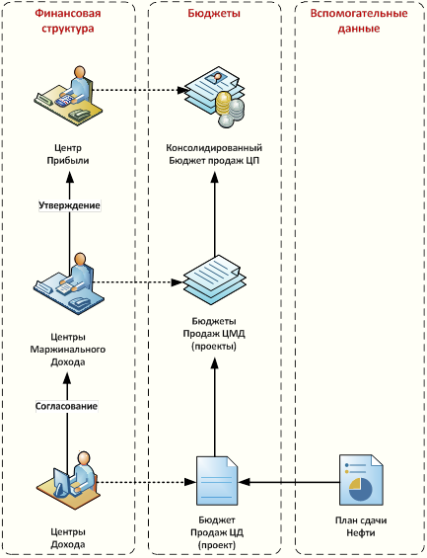
Схемы планирования: Вертикальная

Slide 11
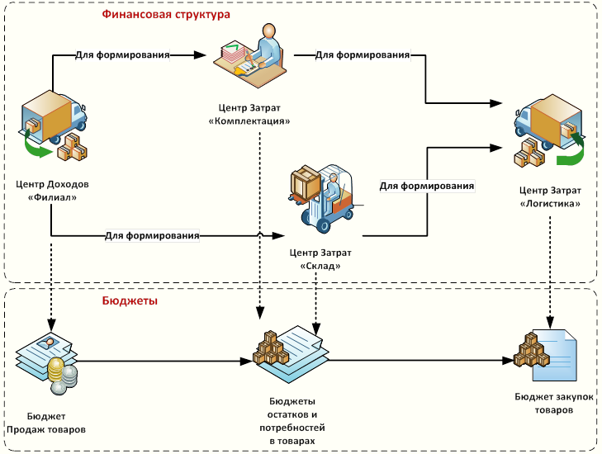
Схемы планирования: Горизонтальная

Slide 12
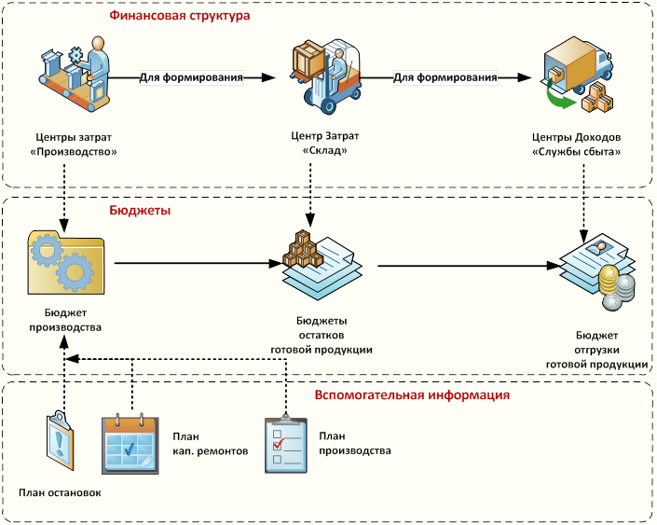
Схемы планирования: Натуральная

Slide 13
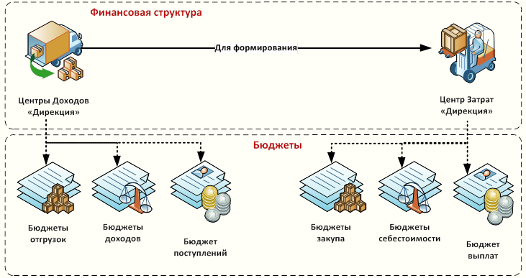
Схемы планирования: Комплексная
Организация работы по подготовке бюджета компании на год
school.gd.ru

Slide 14
Шаг 4. Описание процесса планирования
Организация работы по подготовке бюджета компании на год
school.gd.ru

Slide 15
№ п/п | № пред. | Бюджет | ЦФО | Должность | Исходная информация | Действие | Кому передается | Срок | Назначение | № след.
1 |  | Бюджеты продаж товаров Бюджет продаж услуг | Центры доходов «Дивизион/ Филиал» | Sales-managers | Ожидаемые ключевые результаты | Формирование | Директора дивизионов | 28.июн. | Формирование Бюджетов потребностей в товарах | 7
... | ... | ... | ... | ... | ... | ... | ... | ... | ... | ...
7 |  | Бюджеты потребностей в товарах | Центры затрат «Комплектация» | Руководители дивизионов | Бюджет продаж товаров (консолидированный) | Формирование | Коммерческий директор | 07.июл. | Формирование Бюджета закупок товаров | 12
8 |  | Бюджеты остатков товаров | Центры затрат «Склады» | Руководители дивизионов | Данные инвентаризации | Формирование | Коммерческий директор | 08.июл. | Формирование Бюджета закупок товаров | 12
... | ... | ... | ... | ... | ... | ... | ... | ... | ... | ...
12 | 7, 8 | Бюджет закупок товаров | Центры затрат «Логистика» | Директор по закупкам и логистике | Бюджеты потребностей в товарах Бюджеты остатков товаров | Формирование | Коммерческий директор | 10.июл. | Утверждение и консолидация | Х
Организация работы по подготовке бюджета компании на год
school.gd.ru

